Slide 1
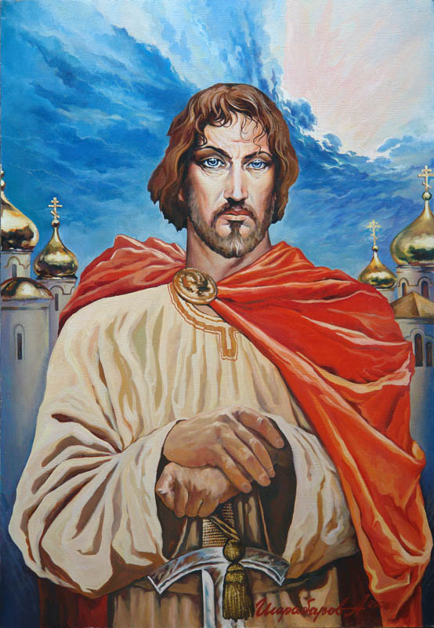
Повесть о Александре Невском
Работа выполнена ученицей 4 класса Тумановой Валерии Беляницкой СОШ

Slide 2
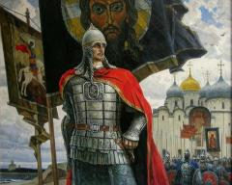
Князь Александр Невский – знаменитый русский полководец, покрытый воинской славой, удостоившийся литературной повести о своих деяниях, канонизированный церковью вскоре после смерти, человек, чье имя продолжало вдохновлять поколения, жившие много веков спустя.

Slide 3
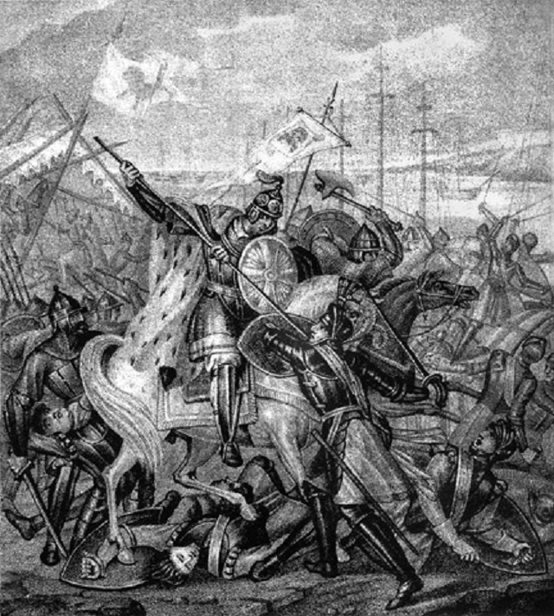
НЕВСКАЯ БИТВА
Всеобщую славу Александру принесла победа, которую он одержал на берегу Невы, в устье реки Ижоры 15 июля 1240 года над шведским отрядом. Незадолго до этого немцы подступили к Пскову, а шведы, оспаривавшие у новгородцев обладание Финляндией, вошли в Неву, достигли устья Ижоры и двинулись на Новгород. Согласно легенде отрядом командовал будущий правитель Швеции Ярл Биргер. 15 июля 1240 года Александр со своей дружиной и небольшим отрядом новгородцев внезапно атаковал численно превосходивших шведов.

Slide 4
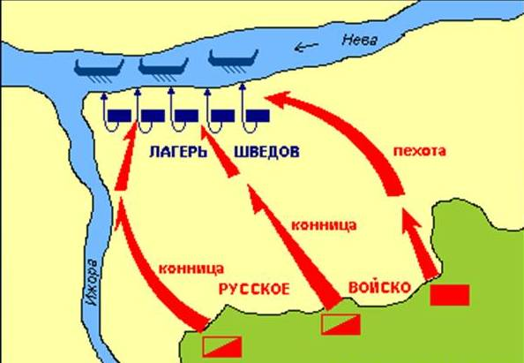
план

Slide 5
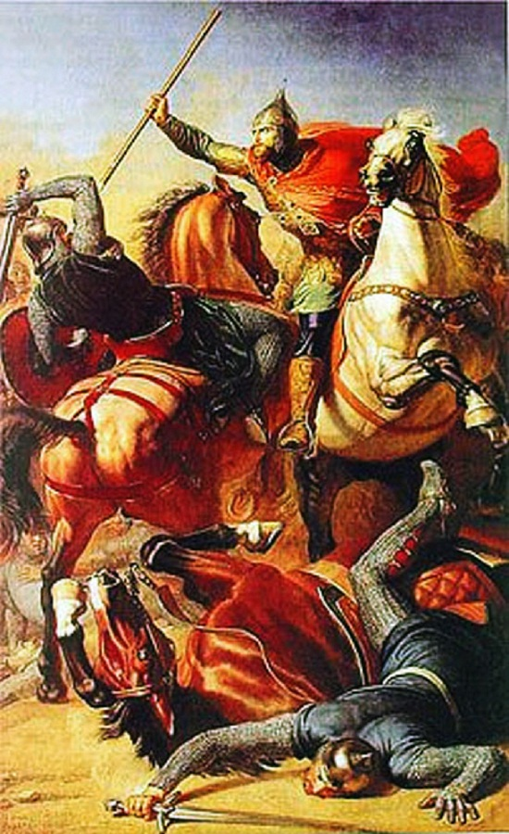
Противник, застигнутый врасплох, понес тяжелые потери. Под покровом ночи остатки шведского войска погрузились на корабли и бежали. Победа в этом сражении не только предотвратила потерю Русью берегов Финского залива, остановив шведскую агрессию на новгородско-псковские земли, но и продемонстрировала талант и силу Александра, как военачальника. Считается, что именно за эту победу князя стали называть Невским .

Slide 6
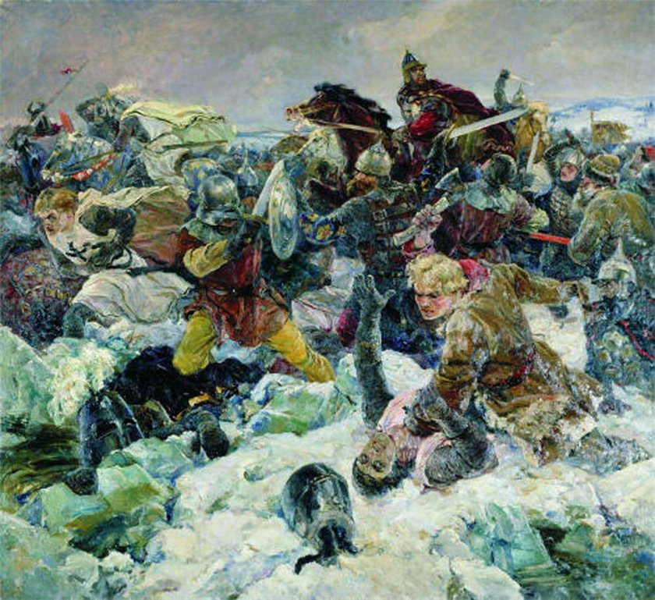
ЛЕДОВОЕ ПОБОИЩЕ
В апреле 1242 года произошла битва на границе с Ливонским Орденом, на Чудском озере, известная как «Ледовое побоище». Эта победа русских войск над рыцарями на льду Чудского озера добавила славы Александру, а его успешные военные действия надолго обеспечили безопасность западных границ Руси.

Slide 7
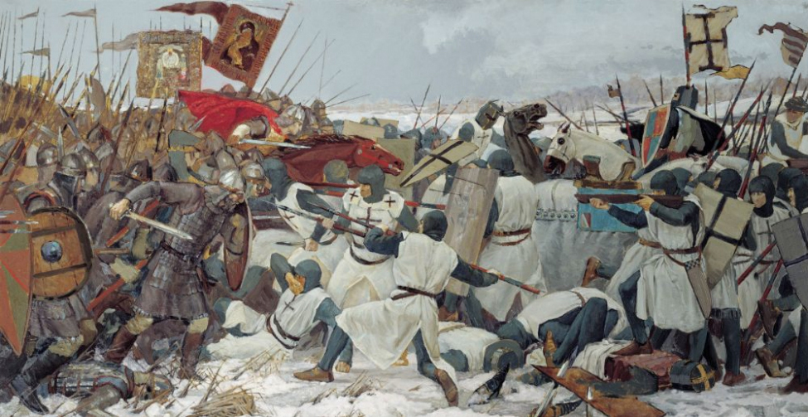

Slide 8
cсылки
http://uralpolit.ru/sites/fedpress/files/omishunina/news/aleksandr-nevskiy.jpg
http://i.enc-dic.com/dic/enc_biography/images/m_20930.jpg
http://s013.radikal.ru/i322/1110/0f/1578fa12cfdb.jpg
http://mger2020.ru/sites/default/files/nevskiy_0.jpg
http://img0.liveinternet.ru/images/attach/c/1/74/820/74820016_1238913700_ledovoe_01.jpg
http://s06.radikal.ru/i179/1110/25/8154af3d0bb5.jpg
http://www.artscroll.ru/Images/2008/m/Matorin%20Viktor/000030.jpg
http://historyteacher.ru/attachments/Image/0007-007-Osnovnye-dejanija.jpg
http://s017.radikal.ru/i417/1110/9e/1a5cd8c8fc88.jpg

